Slide 1

欢迎进入嵌入式的世界
嵌入式系统设计与开发
主讲：油海东
院系：通信教研室302
QQ： 5315664
Web：www.youhaidong.cn
Email: stuyou@126.com

Slide 2



第4章 ARM系统硬件设计基础
1.ARM伪指令及程序结构
2.ARM汇编与C混合编程
3.ADS的使用

Slide 3
学习目标
掌握ARM汇编语言程序设计
掌握ARM汇编语言与C语言的混合编程
ARM汇编语言程序的调试

Slide 4
ARM汇编语言伪指令
什么是伪指令？
  特殊指令助记符，与指令助记符不同
  没有对应的操作码
  伪指令在源程序中的作用是为完成汇编程序作各种准备工作
  伪指令仅在汇编过程中起作用，一旦汇编结束，伪指令的使命就完成。

Slide 5
几个常用伪指令
DCD/DCB
SPACE
AREA
ALIGN
ENTRY
END
EQU
EXPORT(GLOBAL)
IMPORT(EXTERN)
LDR

Slide 6
DCB
{label} DCB expr1{,expr2…}
分配一片连续的字节存储单元并用伪指令中指定的表达式初始化。
表达式可以为0～255的数字或字符串。
DCB也可用“=”代替
String DCB “test”,0 ;构造一个以NULL为结尾的字符串，字符串的起始地址为String

Slide 7
DCD/DCDU
{label} DCD expr1{,expr2…}
用于分配一片连续的字存储单元并用伪指令中指定的表达式初始化。
表达式可以为程序标号或数字表达式。
DCD也可用“&”代替。
DCD分配的字存储单元是字对齐的，而用DCDU分配的字存储单元并不严格字对齐 。
DataTest DCD 4，5，6 ；分配一片连续的字存储单元并初始化，其中4、5、6按字存储。

Slide 8
SPACE
{label} SPACE expr1
分配一块内存区域供程序使用，并初始化为0，表达式为分配的字节数
可以用%代替
DataSpace SPACE 100 ；分配连续100字节的存储单元并初始化为0

Slide 9
AREA
AREA sectionname{,attr1,attr2…}
定义一个代码段或数据段。其中，段名若以数字开头，则该段名需用“|”括起来，如|1_test|。
常用的属性如下：
  CODE属性：用于定义代码段，默认为READONLY。
  DATA属性：用于定义数据段，默认为READWRITE。
  READONLY属性：指定本段为只读，代码段默认属性
  READWRITE属性：指定本段为可读写，数据段的默认属性
AREA Init，CODE，READONLY
指令序列 ；该伪指令定义了一个代码段，段名为Init，属性为只读

Slide 10
ALIGN
ALIGN {expr{,offset}}
可通过添加填充字节的方式，使当前位置满足一定的对其方式
expr通常为2的整数次幂，表示对齐方式。如expr=4 ，则表示其后指令对齐到下一个字的边界处，offset表示在上述对齐方式下的上下偏移量。
ALIGN 4,1 ;表示其后指令以字(4字节)为起始位置，且偏移量为1。如下一个字的起始地址为0xC00004,则下条指令起始地址为0xC00005

Slide 11
ENTRY
ENTRY
指定汇编程序的入口点
AREA Init，CODE，READONLY
ENTRY ；指定应用程序的入口点
……

Slide 12
END
END
通知编译器已经到了源程序的结尾
AREA Init，CODE，READONLY
……
END ；指定应用程序的结尾

Slide 13
EQU
名称 EQU 表达式{，类型}
为程序中的常量、标号等定义一个等效的字符名称，类似于C语言中的＃define。
EQU可用“*”代替。
当表达式为32位的常量时，可以指定表达式的数据类型，可以有以下三种类型:CODE16、CODE32和DATA
Test EQU 50 ；定义标号Test的值为50
Addr EQU 0x55，CODE32 ；定义Addr的值为0x55，且该处为32位的ARM指令。

Slide 14
EXPORT（或GLOBAL）
EXPORT 标号{[WEAK]}
在程序中声明一个全局的标号，该标号可在其他的文件中引用。EXPORT可用GLOBAL代替。标号在程序中区分大小写
[WEAK]选项声明其他的同名标号优先于该标号被引用。
AREA Init，CODE，READONLY
EXPORT Stest ；声明一个可全局引用的标号Stest
……
END

Slide 15
IMPORT/EXTERN
IMPORT 标号
通知编译器要使用的标号在其他的源文件中定义，但要在当前源文件中引用
使用IMPORT，无论当前源文件是否引用该标号，该标号均会被加入到当前源文件的符号表中
使用EXTERN，如果当前源文件实际并未引用该标号，该标号就不会被加入到当前源文件的符号表中
AREA Init，CODE，READONLY
IMPORT Main ；通知编译器当前文件要引用标号Main，但Main在其他源文件中定义
……
END

Slide 16
LDR伪指令
LDR Rn,=expr/label
大范围的地址读取伪指令，用于加载一个32位的立即数或地址到寄存器中
LDR R0,=#0x4000
LDR R1,=start

Slide 17
伪指令的分类（详细）
符号定义伪指令
数据定义伪指令
汇编控制伪指令
宏指令
其他伪指令

Slide 18
全局变量声明
GBLA(GloBaL Arithmetic) 全局变量名
  定义一个全局的数字变量，并初始化为0
GBLL(GloBaL Logic) 全局变量名
  定义一个全局的逻辑变量，并初始化为{false}
GBLS(GloBaL String) 全局变量名
  定义一个全局的字符串变量，并初始化为空

Slide 19
局部变量声明
LCLA(LoCaL Arithmetic) 局部变量名
  定义一个局部的数字变量，并初始化为0
LCLL(LoCaL Logic) 局部变量名
  定义一个局部的逻辑变量，并初始化为{false}
LCLS(LoCaL String) 局部变量名
  定义一个局部的字符串变量，并初始化为空

Slide 20
变量赋值
变量名 SETA(SET Arithmetic) 表达式
  给一个数学变量赋值
变量名 SETL(SET Logic) 表达式
  给一个逻辑变量赋值
变量名 SETS(SET String) 表达式
  给一个字符变量赋值

Slide 21
变量举例
GBLA count ;定义全局变量
count SETA 2 ;给全局变量赋值为2，必须顶格
AREA Example,CODE,READONLY
ENTRY
Start
MOV R0,#count ;将count内的值写入R0内
ADD R0,R0,#2
B Start
END
在赋值过程中，全局变量名必须顶格写，全局变量常在代码段外定义和赋值

Slide 22
RLIST
名称 RLIST(Rename LIST) {寄存器列表}
用于对一个通用寄存器列表定义名称 ,使用该伪指令定义的名称可在ARM指令LDM/STM中使用
RegList RLIST {R0-R5，R8，R10} ；将寄存器列表名称定义为RegList，可在ARM指令LDM/STM中通过该名称访问寄存器列表

Slide 23
伪指令的分类
符号定义伪指令
数据定义伪指令
汇编控制伪指令
宏指令
其他伪指令

Slide 24
DCB
{label} DCB expr1{,expr2…}
分配一片连续的字节存储单元并用伪指令中指定的表达式初始化。
表达式可以为0～255的数字或字符串。
DCB也可用“=”代替
String DCB “test”,0 ;构造一个以NULL为结尾的字符串，字符串的起始地址为String

Slide 25
DCW/DCWU
{label} DCW expr1{,expr2…}
分配一片连续的半字存储单元并用伪指令中指定的表达式初始化。
表达式可以为程序标号或数字表达式。
用DCW分配的字存储单元是半字对齐的，而用DCWU分配的字存储单元并不严格半字对齐
DataTest DCW 1，2，3 ；分配一片连续的半字存储单元并初始化 ,其中1、2、3按半字存储。

Slide 26
DCD/DCDU
{label} DCD expr1{,expr2…}
用于分配一片连续的字存储单元并用伪指令中指定的表达式初始化。
表达式可以为程序标号或数字表达式。
DCD也可用“&”代替。
DCD分配的字存储单元是字对齐的，而用DCDU分配的字存储单元并不严格字对齐 。
DataTest DCD 4，5，6 ；分配一片连续的字存储单元并初始化，其中4、5、6按字存储。

Slide 27
DCFD/DCFDU
{label} DCFD expr1{,expr2…}
用于为双精度的浮点数分配一片连续的字存储单元并用伪指令中指定的表达式初始化。每个双精度的浮点数占据两个字单元
DCFD分配的字存储单元是字对齐的，而用DCFDU分配的字存储单元并不严格字对齐
FDataTest DCFD 2E115，-5E7

Slide 28
DCFS/DCFSU
{label} DCFS expr1{,expr2…}
为单精度的浮点数分配一片连续的字存储单元并用伪指令中指定的表达式初始化。每个单精度的浮点数占据一个字单元。
用DCFS分配的字存储单元是字对齐的，而用DCFSU分配的字存储单元并不严格字对齐
FDataTest DCFS 2E5，-5E－7 ；分配一片连续的字存储单元并初始化为指定的单精度数

Slide 29
DCQ/DCQU
{label} DCQ expr1{,expr2…}
分配双字(8字节)存储区域并用伪指令中指定的表达式初始化。
用DCQ分配的存储单元是字对齐的，而用DCQU分配的存储单元并不严格字对齐。
DataTest DCQ 100 ；分配一片连续的存储单元并初始化为指定的值。

Slide 30
SPACE
{label} SPACE expr1
分配一块内存区域供程序使用，并初始化为0，表达式为分配的字节数
可以用%代替
DataSpace SPACE 100 ；分配连续100字节的存储单元并初始化为0

Slide 31
MAP
MAP expr{,base_register}
定义一个结构化的内存表的首地址。内存表的起始地址为expr+base_register，省略register，起始地址为expr。
MAP也可用“＾”代替
MAP伪指令通常与FIELD伪指令配合使用来定义结构化的内存表
MAP 0x100，R0 ；定义结构化内存表首地址的值为0x100＋R0

Slide 32
FIELD
label FIELD expr
用于定义一个结构化内存表中的数据域。
FILED也可用“#”代替
MAP伪指令定义内存表的首地址，FIELD伪指令定义内存表中的各个数据域，并可以为每个数据域指定一个标号供其他的指令引用。
注意MAP和FIELD伪指令仅用于定义数据结构，并不实际分配存储单元
MAP 0x100；定义结构化内存表首地址的值为0x100
A FIELD 16；定义A的长度为16字节，位置为0x100
B FIELD 32；定义B的长度为32字节，位置为0x110

Slide 33
伪指令的分类
符号定义伪指令
数据定义伪指令
汇编控制伪指令
宏指令
其他伪指令

Slide 34
条件控制
IF 逻辑表达式
指令序列1
ELSE
指令序列2
ENDIF

Slide 35
条件编译实例
AREA Example,CODE,READONLY
Data_in EQU 100
GBLA count ;定义全局变量
count SETA 20
ENTRY
Start IF count < Data_in ;条件编译
MOV R0,#3
ELSE
MOV R1,#24
ENDIF
MOV R1,#12
ADD R0,R0,R1
END

Slide 36
循环控制
WHILE 逻辑表达式
指令序列
WEND
GBLA Counter
Counter SETA 3
……
WHILE Counter < 10
指令序列
WEND

Slide 37
伪指令的分类
符号定义伪指令
数据定义伪指令
汇编控制伪指令
宏指令
其他伪指令

Slide 38
宏指令
MACRO
{$标号} 宏名 $参数1，$参数2，……指令序列
MEND
MACRO
$label submac $sum,$sum1,$sum2
$label CMP $sum,$sum1
$label.1 SUB $sum,$sum1,$sum2
$label.2 ADD $sum,$sum1,$sum2
MEND
MEXIT-跳出宏定义指令
Submac R0,R1,R2
CMP R0,R1
SUB R0,R1,R2
ADD R0,R1,R2

Slide 39
伪指令的分类
符号定义伪指令
数据定义伪指令
汇编控制伪指令
宏指令
其他伪指令

Slide 40
AREA
AREA sectionname{,attr1,attr2…}
定义一个代码段或数据段。其中，段名若以数字开头，则该段名需用“|”括起来，如|1_test|。
常用的属性如下：
  CODE属性：用于定义代码段，默认为READONLY。
  DATA属性：用于定义数据段，默认为READWRITE。
  READONLY属性：指定本段为只读，代码段默认属性
  READWRITE属性：指定本段为可读写，数据段的默认属性
AREA Init，CODE，READONLY
指令序列 ；该伪指令定义了一个代码段，段名为Init，属性为只读

Slide 41
ALIGN
ALIGN {expr{,offset}}
可通过添加填充字节的方式，使当前位置满足一定的对其方式
expr通常为2的整数次幂，表示对齐方式。如expr=4 ，则表示其后指令对齐到下一个字的边界处，offset表示在上述对齐方式下的上下偏移量。
ALIGN 4,1 ;表示其后指令以字(4字节)为起始位置，且偏移量为1。如下一个字的起始地址为0xC00004,则下条指令起始地址为0xC00005

Slide 42
CODE16/CODE32
CODE16伪指令通知编译器，其后的指令序列为16位的Thumb指令。
CODE32伪指令通知编译器，其后的指令序列为32位的ARM指令
AREA Init，CODE，READONLY
……
CODE32 ；通知编译器其后的指令为32位的ARM指令
LDR R0，=NEXT＋1 ；将跳转地址放入寄存器R0
BX R0 ；程序跳转到新的位置执行，并将处理器切换到Thumb工作状态
……
CODE16 ；通知编译器其后的指令为16位的Thumb指令
NEXT LDR R3，=0x3FF
……
END ；程序结束

Slide 43
ENTRY
ENTRY
指定汇编程序的入口点
AREA Init，CODE，READONLY
ENTRY ；指定应用程序的入口点
……

Slide 44
END
END
通知编译器已经到了源程序的结尾
AREA Init，CODE，READONLY
……
END ；指定应用程序的结尾

Slide 45
EQU
名称 EQU 表达式{，类型}
为程序中的常量、标号等定义一个等效的字符名称，类似于C语言中的＃define。
EQU可用“*”代替。
当表达式为32位的常量时，可以指定表达式的数据类型，可以有以下三种类型:CODE16、CODE32和DATA
Test EQU 50 ；定义标号Test的值为50
Addr EQU 0x55，CODE32 ；定义Addr的值为0x55，且该处为32位的ARM指令。

Slide 46
EXPORT（或GLOBAL）
EXPORT 标号{[WEAK]}
在程序中声明一个全局的标号，该标号可在其他的文件中引用。EXPORT可用GLOBAL代替。标号在程序中区分大小写
[WEAK]选项声明其他的同名标号优先于该标号被引用。
AREA Init，CODE，READONLY
EXPORT Stest ；声明一个可全局引用的标号Stest
……
END

Slide 47
IMPORT/EXTERN
IMPORT 标号
通知编译器要使用的标号在其他的源文件中定义，但要在当前源文件中引用
使用IMPORT，无论当前源文件是否引用该标号，该标号均会被加入到当前源文件的符号表中
使用EXTERN，如果当前源文件实际并未引用该标号，该标号就不会被加入到当前源文件的符号表中
AREA Init，CODE，READONLY
IMPORT Main ；通知编译器当前文件要引用标号Main，但Main在其他源文件中定义
……
END

Slide 48
GET/INCLUDE
GET 文件名
用于将一个源文件包含到当前的源文件中，并将被包含的源文件在当前位置进行汇编处理
GET只能用于包含源文件，包含目标文件需要使用INCBIN伪指令
AREA Init，CODE，READONLY
GET a1.s ；通知编译器当前源文件包含源文件a1.s
GE T C：\a2.s；通知编译器当前源文件包含源文件C：\ a2.s

Slide 49
INCBIN
INCBIN 文件名
将一个目标文件或数据文件包含到当前的源文件中
AREA Init，CODE，READONLY
INCBIN a1.dat ；通知编译器当前源文件包含文件a1.dat
INCBIN C：\a2.txt ；通知编译器当前源文件包含文件C：\a2.txt
……
END

Slide 50
RN
名称 RN 表达式
用于给一个寄存器定义一个别名。采用这种方式可以方便程序员记忆该寄存器的功能
名称为给寄存器定义的别名，表达式为寄存器的编码
Temp RN R0
；将R0定义一个别名Temp

Slide 51
ROUT
{名称} ROUT
ROUT伪指令用于给一个局部变量定义作用范围。
在程序中未使用该伪指令时，局部变量的作用范围为所在的AREA，而使用ROUT后，局部变量的作为范围为当前ROUT和下一个ROUT之间。
{名称}为可选项，为作用范围的名称。

Slide 52
LDR伪指令
LDR Rn,=expr/label
大范围的地址读取伪指令，用于加载一个32位的立即数或地址到寄存器中
LDR R0,=#0x4000
LDR R1,=start

Slide 53
语法格式
ARM汇编语言的语句格式为
  {标号} {指令或伪指令} {；注释}
说明：
  标号必须从一行的行头开始，不能含有空格
  指令和伪指令不能从一行的行头开始，前面必须有空格或者标号
  注释以“；”开头
  指令助记符必须统一用大写或小写，伪指令必须大写
  长语句分在多行时，行后加“\”

Slide 54
ARM汇编程序按段组织
ARM汇编语言是以段（section）为单位来组织源文件的。
段是相对独立的、具有特定名称的、不可分割的指令或者数据序列（由AREA定义）。
段又可以分为代码段和数据段，代码段存放执行代码，数据段存放代码运行时需要用到的数据。
一个ARM源程序至少需要一个代码段，大的程序可以包含多个代码段和数据段。

Slide 55
ARM程序结构
AREA Amex，CODE，READONLY
ENTRY
Start
MOV R0,#10
MOV R1,#3
ADD R0,R0,R1
Stop
MOV R1,#0X18
SWI 0x123456
END
1.代码段。ARM程序中，标号要顶行写，其余指令和伪指令均不能顶行写，用tab缩进
2.多个段在程序编译链接时最终形成一个可执行的映象文件(Image) 或bin文件
程序入口，即程序中第一条可执行的指令
可执行指令
程序结束

Slide 56
实例：子程序和子程序调用
ARM子程序名就是一个标号，调用子程序的方法一般是B 标号
arm8_1.S

Slide 57
实例：条件转移
使用B 标号语句
arm8_2.S

Slide 58
实例：循环
条件判断+B 标号
arm8_3.S

Slide 59
实例
arm8_4.S
编写计算1+2+…100的ARM汇编程序，结果存入R0
arm8_5.S
块拷贝程序，把内存区域的一块内容拷贝到另一块内存中
arm8_6.S
存储器从0x400000开始的100个单元中存放着ASCII码，编写程序，将其所有的小写字母转换成大写字母，对其它的ASCII码不做变换。

Slide 60
实例
arm8_7.S
编写程序，比较存储器中0x400000和0x400004两无符号字数据的大小，并且将比较结果存于0x400008的字中，若两数相等其结果记为0，若前者大于后者其结果记为1，若前者小于后者其结果记为-1。

Slide 61
第4章 ARM系统硬件设计基础
1.ARM伪指令及程序结构
2.ARM汇编与C混合编程
3.ADS的使用

Slide 62
ARM汇编与C混合编程
1.ATPCS规则
  ATPCS=ARM-THUMB PROCESS CALL STANDARD
2.内嵌汇编
  C程序中嵌入汇编程序
3.C和ARM汇编程序间相互调用
  C和ARM汇编全局变量互访
  C调用ARM汇编代码
  ARM汇编代码调用C

Slide 63
ATPCS规则
ATPCS（ARM-Thumb Produce Call Standard）是ARM程序和Thumb程序中子程序调用的基本规则
目的是为了使单独编译的C语言程序和汇编程序之间能够相互调用
这些基本规则包括
  子程序调用过程中寄存器的使用规则
  数据栈的使用规则
  参数的传递规则。

Slide 64
ARM寄存器的ATPCS别名-1
ARM寄存器 | ATPCS别名 | 说明
R0-R3 | a1-a4 | 参数/结果
R4-R6 | v1-v3 | 局部变量寄存器1-3
R7 | v4/wr | 局部变量寄存器4/Thumb状态工作寄存器
R8 | v5 | ARM状态局部变量寄存器5
R9 | v6/sb | ARM状态局部变量寄存器6 /RWPI的静态基址寄存器
R10 | v7/sl | ARM状态局部变量寄存器7 /数据栈限制指针寄存器

Slide 65
ARM寄存器的ATPCS别名-2
ARM寄存器 | ATPCS别名 | 说明
R11 | v8 | ARM状态局部变量寄存器8
R12 | ip | 子程序内部调用的临时寄存器
R13 | sp | 数据栈指针寄存器
R14 | lr | 链接寄存器
R15 | pC | 程序计数器

Slide 66
寄存器使用规则-2
子程序间通过寄存器R0～R3来传递参数，这时，寄存器R0～R3可以记作a1～a4。
在子程序中，使用寄存器R4～R11来保存局部变量。这时，寄存器 R4～R11可以记作v1～v8。在Thumb程序中，通常只能使用寄存器R4～R7来保存局部变量
寄存器R12用作子程序间的scratch寄存器（用于保存sp，在函数返回时使用该寄存器出栈），记作ip。
寄存器R13用作数据栈指针，记作sp。
寄存器R14称为链接寄存器，记作lr。
寄存器R15是程序计数器，记作pc。

Slide 67
寄存器使用规则
寄存器
别名
特殊名
使用规则
R0
a1
参数/结果／scratch寄存器1
R1
a2
参数/结果／scratch寄存器2
R2
a3
参数/结果／scratch寄存器3
R3
a4
参数/结果／scratch寄存器4
R4
v1
ARM状态局部变量寄存器1
R5
v2
ARM状态局部变量寄存器2
R6
v3
ARM状态局部变量寄存器3
R7
v4
wr
ARM状态局部变量寄存器4
Thumb状态工作寄存器
R8
v5
ARM状态局部变量寄存器5
R9
v6
sb
ARM状态局部变量寄存器6，
在支持RWPI的ATPCS中为静态基址寄存器
R10
v7
sl
ARM状态局部变量寄存器7，
在支持数据栈检查的ATPCS中为数据栈限制指针
R11
v8
fp
ARM状态局部变量寄存器8/帧指针
R12
ip
子程序内部调用的scratch寄存器
R13
sp
数据栈指针
R14
lr
连接寄存器
R15
pc
程序计数器

Slide 68
数据栈的使用规则
根据堆栈指针指向位置的不同 和增长方向的不同可以分为以下4种数据栈 ：
  FD （Full Descending） 满递减
  ED （Empty Descending）空递减
  FA （Full Ascending） 满递增
  EA （Empty Ascending） 空递增
ATPCS规定数据栈为FD（满递减）类型，并且对数据栈的操作是8字节对齐的。

Slide 69
参数传递规则
应用程序之间参数传递规则
  第1个到第4个参数使用R0-R3，多于4个使用数据栈进行传递
子程序结果返回规则
  结果为一个32位的整数时，可以通过寄存器R0返回；结果为一个64位整数时，可以通过寄存器R0和R1返回，依次类推。

Slide 70
ARM汇编与C混合编程
1.ATPCS规则
2.内嵌汇编
3.C和ARM汇编程序间相互调用

Slide 71
内嵌汇编
C程序中嵌入汇编程序可以实现一些高级语言没有的功能，并可以提高执行效率
内嵌的汇编指令包括大部分的ARM指令和Thumb指令
ADS编译器和GCC编译器都支持C的内嵌汇编。

Slide 72
ADS内嵌汇编格式
用__asm标识的内嵌汇编（注意：是两个下划线）
语法格式：__asm
｛
指令［；指令］
…
[指令]
｝

Slide 73
实例(arm8_8.c)
arm8_8.c
使用内嵌编写my_strcpy(const char *src, char *dest)函数，把src的内容拷贝到dest中，然后在主函数main()中调用

Slide 74
内嵌汇编与ARM汇编的区别
不支持LDR Rn，= expression伪指令，而使用MOV Rn， expression指令向寄存器赋值
标号后要加“：”
不支持ADR和ADRL伪指令；
不支持BX和BLX指令；
不可以向PC赋值；

Slide 75
ARM汇编与C混合编程
1.ATPCS规则
2.内嵌汇编
3.C和ARM汇编程序间相互调用

Slide 76
C和ARM汇编程序间相互调用
在C和ARM汇编程序之间相互调用必须遵守ATPCS（ARM-Thumb Procedure Call Standard）规则。
C和汇编之间的相互调用可以从以下这三方面来介绍：
  汇编程序对C全局变量的访问
  在C语言程序中调用汇编程序
  在汇编程序中调用C语言程序

Slide 77
汇编访问C的全局变量
汇编程序可以通过地址间接访问在C语言程序中声明的全局变量。通过使用IMPORT关键词引人全局变量，并利用LDR/STR类指令根据全局变量的地址可以访问它们。
unsigned char LDRB/STRB
unsigned short LDRH/STRH
unsigned int LDR/STR
char LDRSB/STRSB
short LDRSH/STRSH

Slide 78
实例（arm8_9）
IMPORT global
AREA TEST,CODE,READONLY
ENTRY
START
LDR R0,=global
LDR R1,[R0]
LOOP B LOOP
END
int global=5;
int main()
{
int a=3,sum=0;
sum=global+a;
return sum;
}
arm8_9s.S
arm8_9c.c

Slide 79
C中调用汇编
为了保证程序调用时参数的正确传递，汇编程序的设计要遵守ATPCS。
在汇编程序中需要使用EXPORT(.global)伪操作来声明，使得本程序可以被其它程序调用。
同时，在C程序调用该汇编程序之前需要在C语言程序中使用extern关键词来声明该汇编程序。
注意：C文件和汇编文件的主文件名不得相同

Slide 80
实例（arm8_10）
extern strcpy(char* d,const char* des);
int main()
{
const char* src="source";
char des[10];
strcpy(des,src);
return 1;
}
EXPORT strcpy
AREA FUN,CODE,READONLY
strcpy
LDRB a3,[a2],#1
STRB a3,[a1],#1
CMP a3,#0
BNE strcpy
MOV PC,LR
END
arm8_10c.c
arm8_10s.S
arm8_10c.c里的main函数是整个程序的入口函数。ARM Linker里的Layout选项中的Section不用设置

Slide 81
在汇编中调用C
程序设计要遵守ATPCS。
在C程序中不需要使用任何关键字来声明将被汇编语言调用的C函数，
在汇编程序调用该C程序之前需要在汇编语言程序中使用IMPORT伪操作来声明该C函数。
在汇编程序中通过B/BL指令来调用C程序。
  1.使用标准C库
  2.不使用标准C库

Slide 82
C标准与标准C库
ANSI C：美国国家标准委员会制定的C语言标准
ISO C：国际标准化组织以ANSI C为蓝本制定的C语言标准，这两种标准基本是通用的。标准C和平台无关，和操作系统无关。具备可移植性。
C语言标准的内容：
  描述C的语法，
  描述C标准库(stdio.h，printf( ))
标准只是一种描述。比如C标准库中，只是说明了这些函数的名字、参数、类型、返回值等，但是并没有这些函数的具体实现，这些具体实现，可以有不同的机构来完成。

Slide 83
ADS运行时库
ADS中的运行时库：C run-time library
ADS中已经包含了标准C库（ANSI C库）的具体实现。
运行时库中包含了一些C程序运行环境初始化代码（主要是设置栈）、标准库初始化代码（库不初始化，是不能使用的）。
如果没有运行时库，那么main()函数是不会被执行的。

Slide 84
C运行环境，栈的作用
C程序运行时，为什么必须设置栈？
C运行时，栈的作用：
  调用子程序时，保存上下文；
  传递参数；
  临时变量保存在栈中，包括函数的非静态局部变量以及编译器自动生成的其他临时变量
有操作系统支持时，C运行环境由操作系统负责初始化，包括库的初始化、栈的设置，然后操作系统负责调用main函数，启动C程序。
编译裸机程序时（无操作系统支持），程序员必须负责C运行环境初始化工作（设置栈）

Slide 85
ADS中使用标准C库
标准C库的使用流程：
ADS中如果想使用它提供的标准C库，那么汇编在跳到C程序时，必须使用“B/BL __main”语句。
__main()为ADS编译系统提供的一个库函数，使用__main标号时，必须将应用程序的入口数定义为main()

Slide 86
__main和main
main：用户编写的C程序的入口函数
__main： 是ADS编译系统提供的一个函数，负责完成C库函数的初始化和初始化C应用程序执行环境，最后自动跳转到main()。
__main是库函数，main就是我们自己编写的主函数
若要自动完成C库函数的初始化和初始化C应用程序执行环境，在汇编程序跳转到C程序时，需调用__main(BL __main)

Slide 87
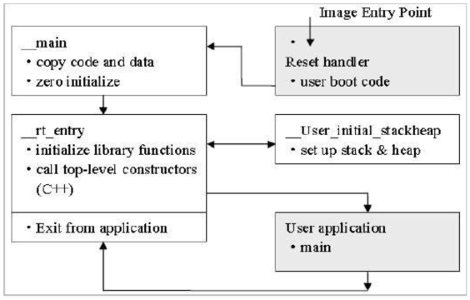
B __main流程

Slide 88
调用main结论-1
嵌入式系统在进入C应用主程序之前必须有一个初始化的过程，该过程完成系统的启动和初始化功能，初始化过程可以分成两部分来看：
  __main：负责设置运行映像存储器映射；
  __rt_entry：负责库函数的初始化，并跳转到main
若希望系统进入应用程序前自动完成系统调用，必须使用__main标号以跳至ADS提供的初始化函数库，应用程序入口必须以main函数标识。（C主函数名必须为main）

Slide 89
调用main结论-2
若所有的初始化步骤都已显式的完成（如堆栈初始化、加载映像到执行映像RW、ZI数据的拷贝等），C应用程序入口函数XXXX()可以任意定义。初始化完成后直接B XXXX即可，这一点上，main()函数并不具有特殊性
若必须的初始化步骤都未显示的完成，一意孤行的B XXXX，程序运行的结果将不可预料

Slide 90
实例（arm8_11）
IMPORT __main
AREA TEST,CODE,READONLY
START
MOV R0,#0
BL __main
END
#include <stdio.h>
int main()
{
const char* src="source";
printf("src=%s\n",src);
return 1;
}
arm8_11c.c
arm8_11s.S
TEST段是整个程序的入口点，BL __main跳转到main函数，单步调试，观察程序走向，此时main中的printf语句有效（C程序运行环境自动初始化）打开AXD中的Console，可看到输出。
若改成调用B main，pritnf语句无效（C程序运行环境没有被初始化）

Slide 91
汇编中调用普通C函数
满足APTCS规则
在C程序中不需要使用任何关键字来声明将被汇编语言调用的C函数，
在汇编程序调用该C程序之前需要在汇编语言程序中使用IMPORT伪操作来声明该C函数。
在汇编程序中通过BL指令来调用子程序。
注意：如果调用C函数之前，C程序运行环境及库函数没有初始化，库函数仍不能使用。

Slide 92
实例（arm8_12）
IMPORT sum4
AREA TEST,CODE,READONLY
ENTRY
START
MOV R0,#3
MOV R1,#4
MOV R2,#5
MOV R3,#6
BL sum4
END
int sum4(int a,int b,int c,int d)
{
int sum=0;
sum=(a+b+c+d);
return sum;
}
arm8_12c.c
arm8_12s.S
调用4个参数的函数，用R0~R3传递，结果由R0返回0x12(18)

Slide 93
实例（arm8_13）
IMPORT sum5
AREA TEST,CODE,READONLY
ENTRY
START
LDR SP,=0x1000
MOV R0,#3
MOV R1,#4
MOV R2,#5
MOV R3,#6
MOV R4,#7
STR R4,[SP]
BL sum5
END
int sum5(int a,int b,int c,int d,int e)
{
int sum=0;
sum=(a+b+c+d+e);
return sum;
}
arm8_13s.S
arm8_13c.c
调用5个参数的函数，用R0~R3传递，结果由R0返回0x19(25)

Slide 94
第4章 ARM系统硬件设计基础
1.ARM伪指令及程序结构
2.ARM汇编与C混合编程
3.ADS的使用

Slide 95
ADS
ADS=ARM Developer Suite
由ARM公司开发的ARM集成开发工具
支持WIN XP，WIN7下表现抽风
ADS 1.2是最后一个版本，此后不再更新

Slide 96
SDT/ADS/MDK/RVDS/DS-5
SDT：ARM公司最早推出的ARM集成开发环境
ADS：STD的升级产品
MDK：KEIL被ARM公司收购后，推出的一款ARM开发工具
RVDS=RealView Development Studio：ADS停止更新后，ARM公司推出的ARM开发工具
DS-5=ARM Development Studio 5 (DS-5) ：ARM公司推出的取代RVDS的开发工具，同时支持ARM编译器和GNU编译器
不同开发工具开发的ARM程序，不一定兼容

Slide 97
ADS的构成
命令行开发工具
  ARM的C编译器：armcc
  ARM链接器：armlink
  文件格式转换工具：fromELF
运行时库
集成开发环境CodeWarrior IDE
调试器AXD（ARM eXtended Debugger）

Slide 98
ADS开发ARM程序的步骤
1.创建工程
2.编辑源程序（*.S和*.c），并添加到工程
3.设置工程
4.编译
5.调试

Slide 99
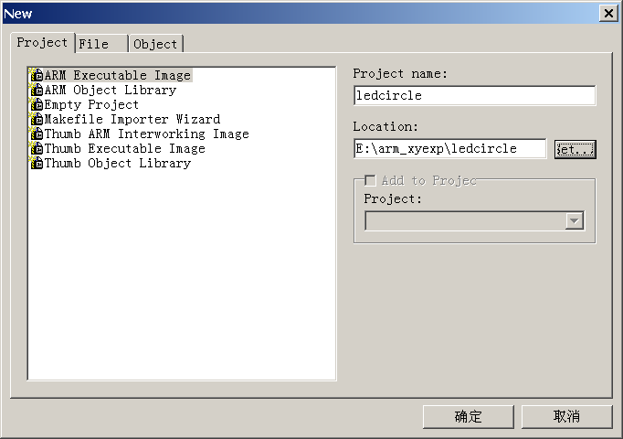
创建工程

Slide 100
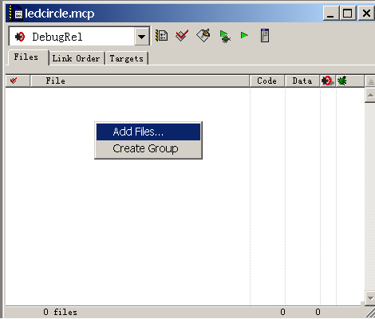
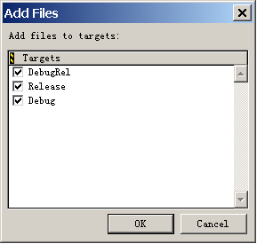
编辑源程序，并添加到工程

Slide 101
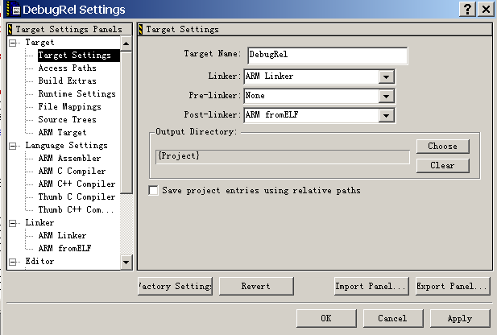
工程设置-1

Slide 102
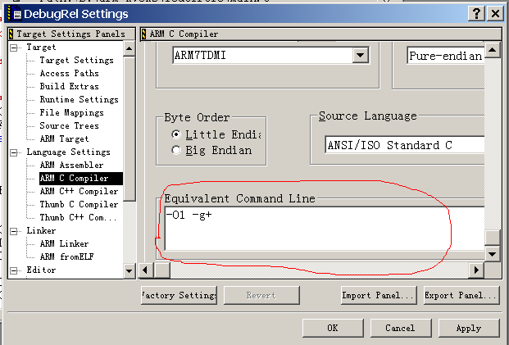
工程设置-2

Slide 103
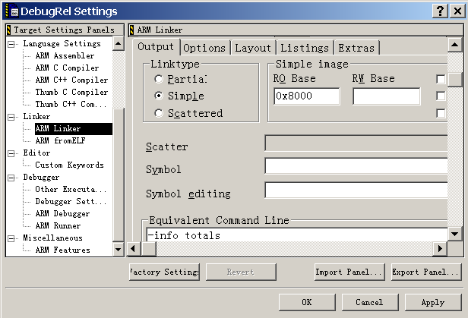
工程设置-3

Slide 104
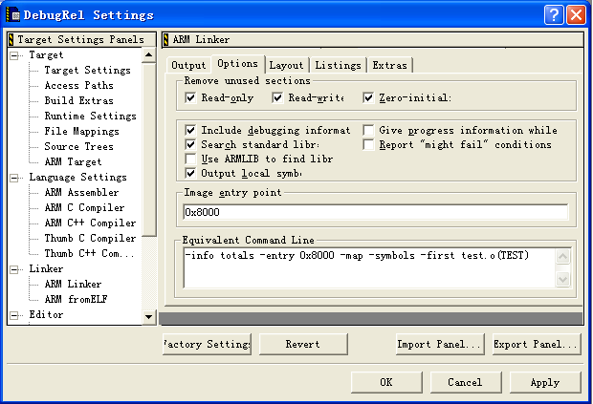
工程设置-4

Slide 105
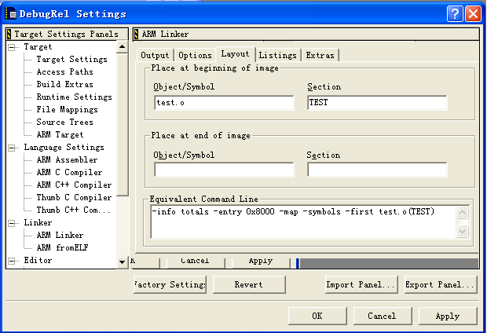
工程设置-5

Slide 106
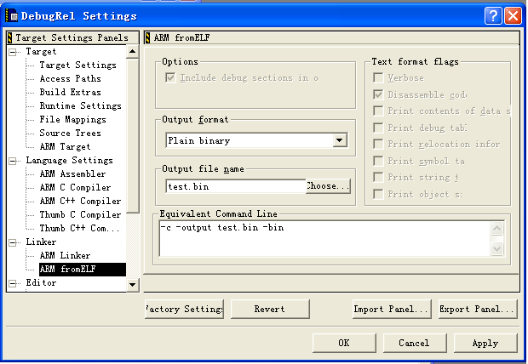
工程设置-6

Slide 107
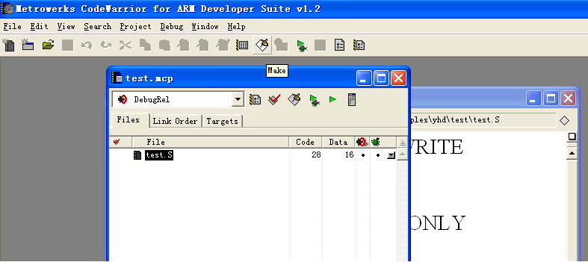
编译

Slide 108
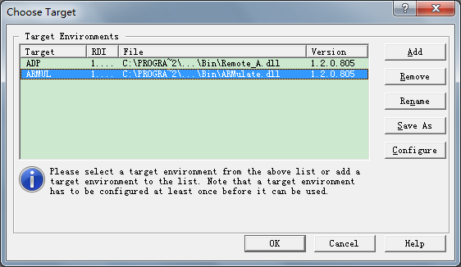
配置AXD
打开AXD，options---configure target----ARMUL

Slide 109
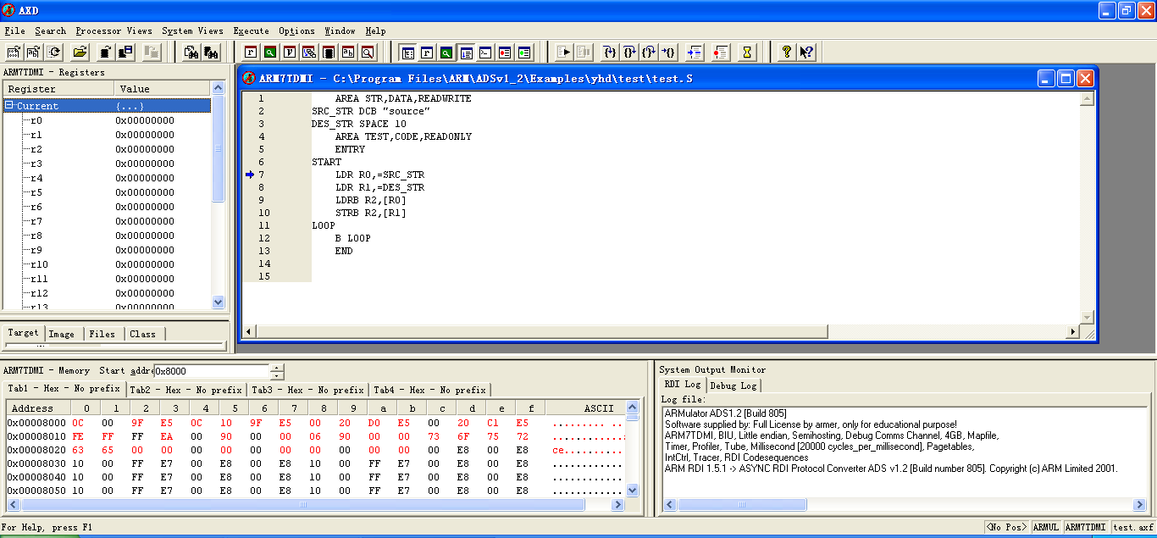
调试

Slide 110
GNU的ARM汇编
GNU下编译ARM程序，使用arm-elf-gcc或arm-linux-gcc，交叉编译工具
GNU下的ARM汇编，指令和ADS下完全一样，但是所用伪指令不同

Slide 111
GNU下的ARM伪指令-1
伪操作
语法格式
作 用
.byte
.byte expr {，expr} …
分配一段字节内存单元，并用expr初始化。
.hword/.short
.hword expr {，expr} …
分配一段半字内存单元，并用expr初始化。
.ascii
.ascii expr {，expr} …
定义字符串expr（非零结束符）。
.asciz /.string
.asciz expr {，expr} …
定义字符串expr（以/0为结束符）。
.float/.single
.float expr {，expr} …
定义一个32bit IEEE 浮点数expr。
.double
.double expr {，expr} …
定义64bit IEEE浮点数expr。
word/.long /.int
.word expr {，expr} …
分配一段字内存单元，并用expr初始化。
.fill
.fill repeat {，size}{，value}
分配一段字节内存单元，用size长度value填充repeat次。
.zero
.zero size
分配一段字节内存单元，并用0填充内存。
.space/.skip
.space size {, value}
分配一段内存单元，用value将内存单元初始化

Slide 112
GNU下的ARM伪指令-2
伪操作
语法格式
作 用
.section
.section expr
定义域中包含的段。
.text
.text {subsection}
将操作符开始的代码编译到代码段或代码段子段。
.data
.data {subsection}
将操作符开始的数据编译到数据段或数据段子段。
.bss
.bss {subsection}
将变量存放到.bss段或.bss段的子段。
.code 16/.thumb
.code 16
.thumb
表明当前汇编指令的指令集选择Thumb指令集。
.code 32/.arm
.code 32
.arm
表明当前汇编指令的指令集选择ARM指令集。
.end
.end
标记汇编文件的结束行，即标号后的代码不作处理。
.include
.include “filename”
将一个源文件包含到当前源文件中。
.align/.balign
.align {alignment} {，fill} {，max}
通过添加填充字节使当前位置满足一定的对齐方式。

Slide 113
GNU下的ARM伪指令-3
伪操作
语法格式
作 用
.macro、.
exitm及.endm
.macro acroname｛parameter｛， parameter｝…｝
…
.endm
.macro伪操作标识宏定义的开始，.endm标识宏定义的结束。用.macro及.endm定义一段代码，称为宏定义体。.exitm伪操作用于提前退出宏。
. ifdef，.else及.endif
.ifdef condition
…
.else
…
.endif
当满足某条件时对一组语句进行编译，而当条件不满足时则编译另一组语句。其中else可以缺省。

Slide 114
GNU下的ARM伪指令-4
伪操作
语法格式
作 用
.eject
.eject
在汇编符号列表文件中插入一分页符。
.list
.list
产生汇编列表（从 .list 到 .nolist）。
.nolist
.nolist
表示汇编列表结束处。
.title
.title “heading”
使用“heading ”作为标题。
.sbttl
.sbttl “heading”
使用“heading”作为子标题。
.ltorg
.ltorg
在当前段的当前地址（字对齐）产生一个文字池。
.req
.req name，expr
为一个特定的寄存器定义名称。
.err
.err
使编译时产生错误报告。
.print
.print string
打印信息到标准输出。
.fail
.fail expr
编译汇编文件时产生警告。

Slide 115
ADS和GNU常用伪指令比较
ADS | GUN
INCLUDE | .include
A EQU PB25 | .equ A,PB25
EXPORT | .global
IMPORT | .extern
DCD | .long
AREA work CODE READONLY | .text
AREA block DATA READWRITE | .data
END | .end
MACRO | .macro
MEND | .mend

Slide 116
ADS和GNU程序区别
ADS注释行以“；”开始。
GUN以“@”开始，或者“/* ……*/”
ADS中标号后不加“：”
GNU中，标号后加“：”

Slide 117
一个GNU风格的ARM程序
.equ x,3
.equ y,4
.global _start
.text
_start:
MOV R0,#x
ADD R0,R2,#7
MOV R1,#y
.end

Slide 118
谢谢

Slide 119
ARM可执行文件的构成
ARM可执行文件一般由域构成，一个域最多由三个输出段（RO、RW、ZI）组成，输出段又由输入段组成
输出段
  RO：存放代码及常量数据
  RW：存放已初始化的变量
  ZI：存放未初始化及初始化为0的变量

Slide 120
ARM可执行文件两种状态
ARM映像（Image）文件（bin文件），由源程序经编译、链接生成，烧写到FLASH中（加载域），一般情况下，一个bin文件就是一个域
  RO段
  RW段
ARM运行时文件，有三部分组成（执行域）
  RO段：代码及常量
  RW段：已初始化变量
  ZI段：未初始化或初始化为0的变量

Slide 121
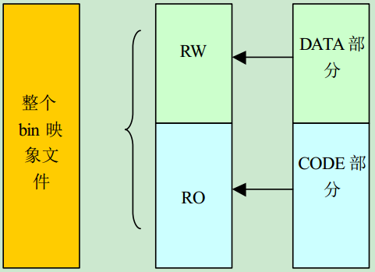
源程序到Image文件的过程
Image
输出段
输入段

Slide 122
实例
输入段：DATA部分
AREA STR,DATA,READWRITE
SRC_STR DCB "source"
DES_STR SPACE 10
AREA TEST,CODE,READONLY
ENTRY
START
LDR R0,=SRC_STR
LDR R1,=DES_STR
LDRB R2,[R0]
STRB R2,[R1]
LOOP
B LOOP
END
输入段：
CODE部分

Slide 123
为什么要划分加载域和运行域
由于存储器的多样化
ROM：NAND FLASH、NOR FLASH，ARM得到的Image文件（加载域）烧写到FLASH中
RAM：PSRAM，SDRAM，SRAM，DDRAM，执行速度快，因此有时候会把RW段由ROM中拷贝到RAM中，即从加载域拷贝到运行域

Slide 124
确认加载域和运行域的地址
ADS生成加载域（映像文件/bin文件）时，把RW紧接在RO后面，这并不是RW的实际地址。而仅仅是加载时，也就是烧写到FLASH时代码和数据的临时地址。RO地址由ADS中的RO_Base指定。
程序真正开始运行起来时，即运行域时，RW应拷贝到相应的位置（由ADS中的RW_Base指定）
在ADS中RO_Base必须指定，若RW_Base没有指定，加载域就是运行域。若指定RW_Base，则把加载域的RW拷贝到指定位置。拷贝代码由程序员编写。

Slide 125
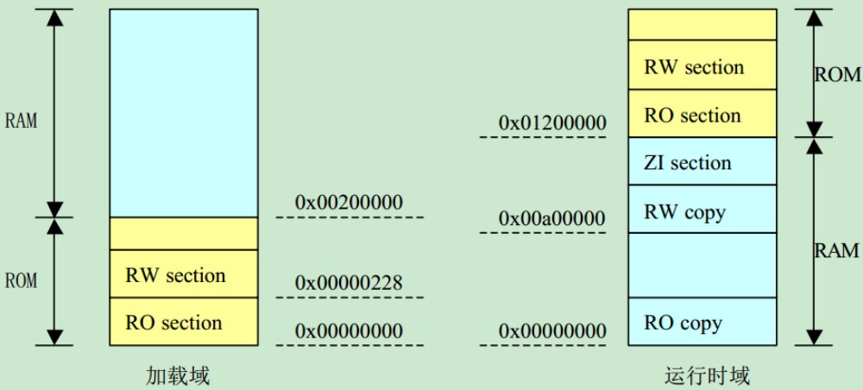
加载域执行域比较
ADS设定RO_Base=0x0，RW_Base=0x00a00000

Slide 126
6个全局变量
|Image$$RO$$Base|：RO输出段运行时起始地址，由RO_Base指定
|Image$$RO$$Limit|：RO输出段运行时存储区域界限= |Image$$RO$$Base|+RO段长度
|Image$$RW$$Base|：RW输出段运行时起始地址，由RW_Base指定
|Image$$RW$$Limit|：RW输出段运行时存储区域界限= |Image$$RW$$Base|+RW段长度
|Image$$ZI$$Base|：ZI输出段运行时起始地址，|Image$$ZI$$Limit|：ZI输出段运行时存储区域界限= |Image$$ZI$$Base|+ZI段长度

Slide 127
如何判断RW是否拷贝到运行域
|Image$$RO$$Limit|是RO的存储地址界限，加载域状态时，RW是紧跟在RO后面，因此该值也是FLASH中RW的开始地址，而|Image$$RW$$Base|是RW运行时的开始地址，如果两者相同，则说明加载域就是运行域（ADS中没有设定RW_Base），否则则应把RW拷贝到ADS中RW_Base指定的存储区域。

Slide 128
实例（arm8_14）-1
arm8_14.S：由数据段STR和代码段TEST构成，数据段STR中定义了SRC_STR和DES_STR，代码段中把SRC_STR的内容拷贝到DES_STR中
1. ADS中做如下设定：RO_Base=0x8000，RW_Base不设定。调试程序时，观察R0、R1寄存器，及存储器中开始地址为0x8000的单元的值，此时程序运行正常。
调试时，在ARM Linker的Listing中选中Image map和Symbols，可在调试信息中查看符号映射信息

Slide 129
实例（arm8_14）-2
2.ADS中做如下设定： RO_Base=0x8000，RW_Base=0x9000。调试程序，观察R0、R1寄存器，及存储器中开始地址为0x8000和0x9000的单元的值。
此时程序运行不正常，若要使得程序运行正常，则应把RW输出段拷贝到0x9000处。（参考arm8_14copy.S）

